Slide 1
Projet métiers
4e

Slide 2
DNB et après!
Comment obtenir son brevet (DNB) ?
Contrôle continu
Epreuves finales
Après la 3e , quelles possibilités?

Slide 3
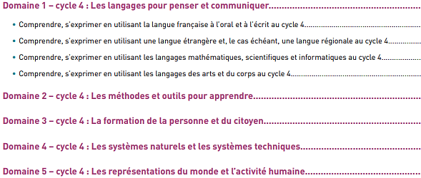
Contrôle continu: Evaluation du socle commun de compétences

Slide 4
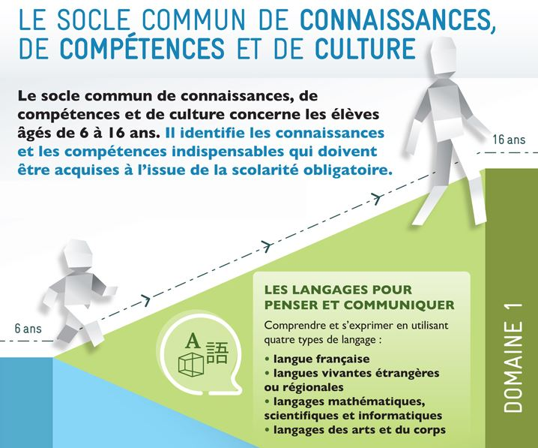
Domaine 1

Slide 5
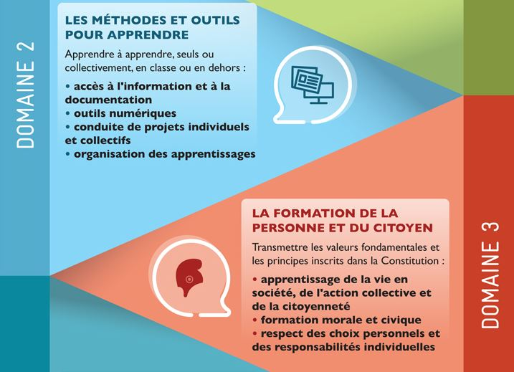
Domaines 2 et 3

Slide 6

Domaines 4 et 5

Slide 7
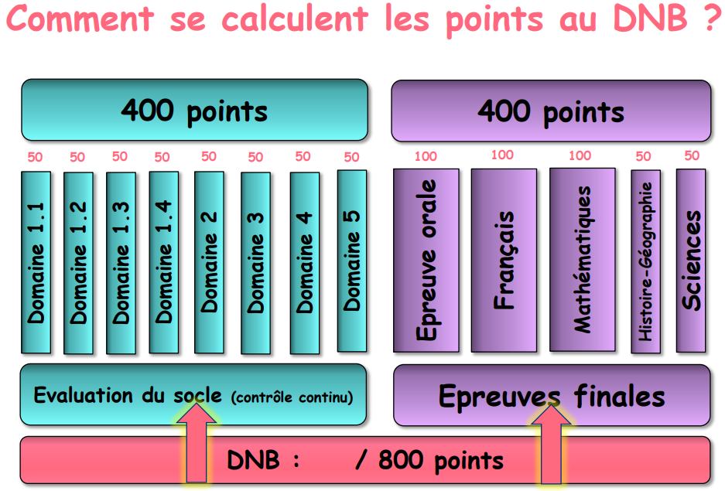
DNB : Comment l’obtenir ?

Slide 8
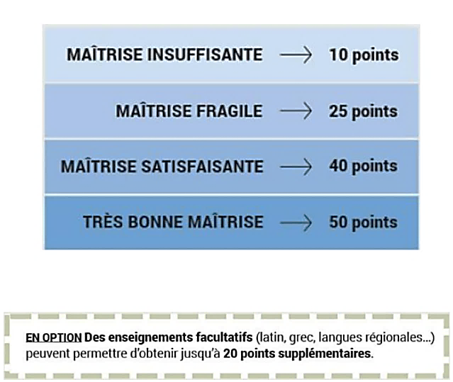
4 paliers :

Slide 9
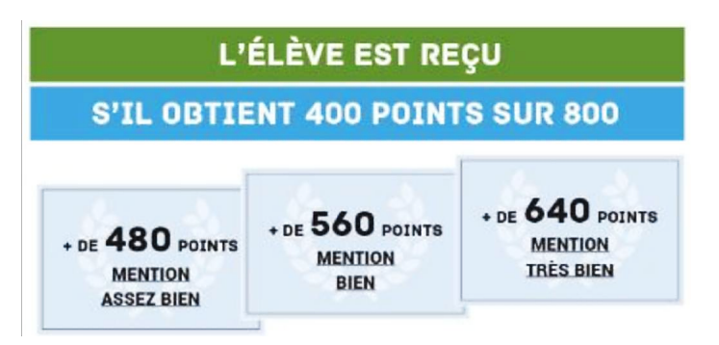
Mentions:

Slide 10
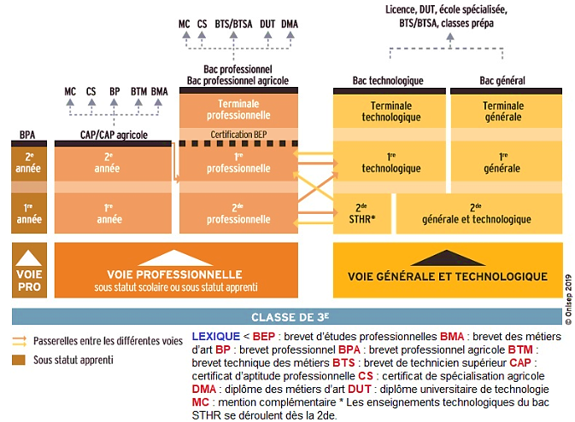
Les formations après la 3e :

Slide 11
Différentes pédagogies:
Voie générale: Demande de l’autonomie dans le travail
Voie technologique: Pédagogie de projets
Voie professionnelle: Alternance cours/stages.
Gestes professionnels vite travaillés.

Slide 12
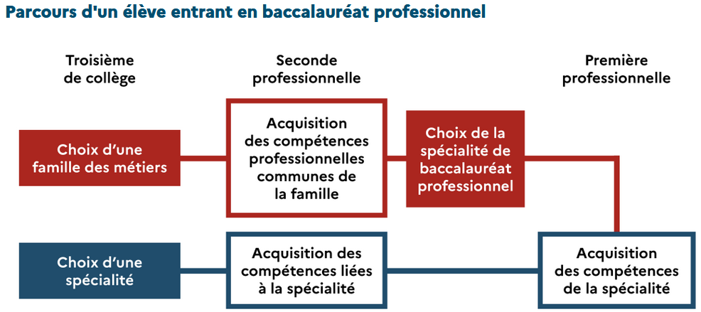

Slide 13
14 familles de métiers:
Construction durable, du bâtiment et des travaux publics
Gestion administrative, du transport et de la logistique
Relation client
Aéronautique
Industries graphiques et de la communication
Hôtellerie-restauration
Etudes et de la modélisation numérique du bâtiment
Beauté et bien-être
Réalisation d’ensembles mécaniques et industriels
Transitions numérique et énergétique
Maintenance des matériels et des véhicules
Pilotage et de la maintenance d’installations automatisées
Agencement, de la menuiserie et de l’ameublement
Alimentation

Slide 14
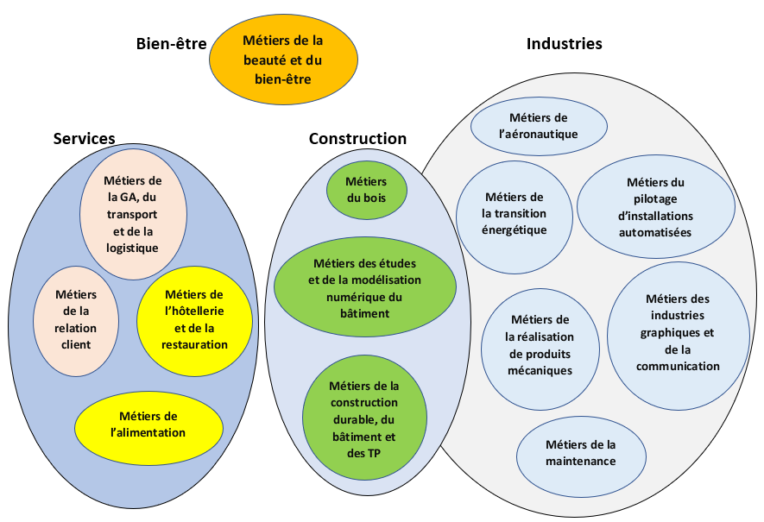

Slide 15
8 Filières technologiques
Sciences et technologies de l’industrie et du développement durable (STI2D)
Sciences et technologies du design et des arts appliqués (STD2A)
Sciences et technologies du management et de la gestion (STMG)
Sciences et technologies de la santé et du social (ST2S)
Sciences et technologies de laboratoire (STL)
Sciences et techniques du théâtre, de la musique et de la danse (S2TMD), sous tutelle partagée entre le ministère de l’éducation nationale et celui de la culture et de la communication
Sciences et technologies de l'hôtellerie et de la restauration (STHR)
Sciences et technologies de l'agronomie et du vivant (STAV), dans les lycées d'enseignement général et technologique agricole

Slide 16
Projet métier: Objectifs
Mener une réflexion autour des métiers.
Construire un parcours de formation lucide et orienté vers le futur en soutenant l’ambition professionnelle
Se questionner sur l’utilisation des maths dans les métiers.

